Slide 1
Amis et compagnie 1
Unité 1 leçon 1
Mes affaires
CLE INTERNETIONAL

Slide 2



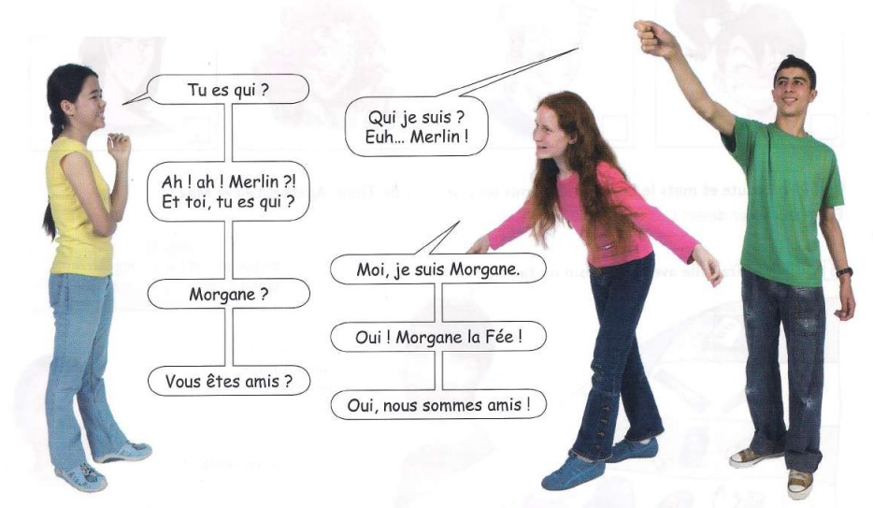
Écoute et observe bien !
Livre d’élève p.8 N1
დააკვირდი
Moi, je suis….
Toi, tu es…

Slide 3
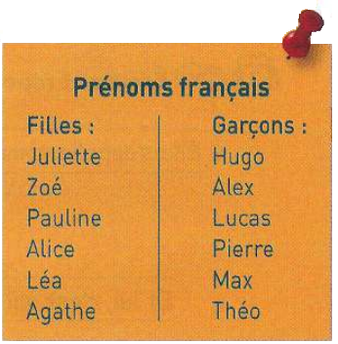

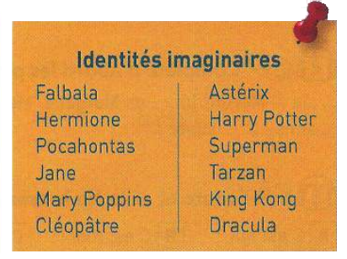
Joue maintenant avec tes voisins ou tes voisines : choisissez des prénoms français ou des identités imaginaires !
Livre d’élève p.8 N2

Slide 4


Slide 5


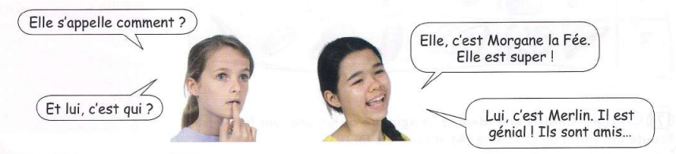
Écoute et répète ! Puis présente tes ami(e)s sur ce modèle !
Livre d’élève p.8 N3

Slide 6

Observe bien p.8 N1 et 3 et complète
Je suis
Tu….
Nous …
Vous …
es
sommes
êtes

Slide 7


Complète d’abord les phrases à l’orale ! Puis écoute pour vérifier !
Livre d’élève p.8 N4

Slide 8
Complète d’abord les phrases à l’orale ! Puis écoute pour vérifier !
Livre d’élève p.8 N4
solution

Slide 9

Complète d’abord les phrases à l’orale ! Puis écoute pour vérifier !
Livre d’élève p.8 N4
solution
m’appelle
Tu
est
es
Toi
Moi
est
sommes

Slide 10





Écoute et note les lettres dans l’ordre ! Tu as deux écoutes !
Livre d’élève p.8 N5

Slide 11

Écoute et note les lettres dans l’ordre ! Tu as deux écoutes !
Livre d’élève p.8 N5
solution

Slide 12
Verbe être au présent
მოუსმინე და უყურე ვიდეოს
https://www.podcastfrancaisfacile.com/cours/verbe-etre-questions-reponses-de-base.html
Je suis | Nous sommes
Tu es | Vous êtes
Il est | Ils sont
Elle est | Elles sont

Slide 13
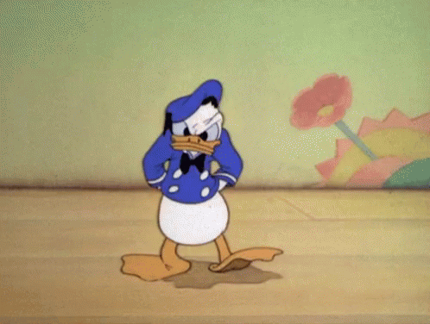

Verbe être au présent
Le verbe être - écris et complète le tableau !
Cahier d’activité p.7 ex.2
suis
Je ... | Nous …
Tu … | Vous …
Il est | Ils sont
Elle est | Elles sont
sommes
es
êtes

Slide 14
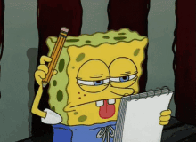
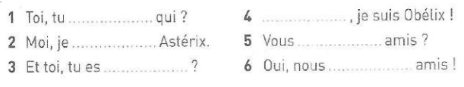
Le verbe être - écris et complète le tableau !
Cahier d’activité p.7 ex.2
solution
es
Moi
suis
êtes
sommes
qui

Slide 15

Verbe être
https://www.francaisfacile.com/exercices/exercice-francais-2/exercice-francais-35571.php
https://www.liveworksheets.com/worksheets/fr/Fran%C3%A7ais_Langue_%C3%89trang%C3%A8re_(FLE)/Le_verbe_%C3%AAtre/Le_verbe_etre_aq1032426us
https://unetassedefle.weebly.com/tests-deacutebutants-le-verbe-ecirctre-au-preacutesent.html
https://www.lepointdufle.net/ressources_fle/present_avoir_etre.htm#.UlfUZtJHJrQ
https://fog.ccsf.edu/~creitan/q2etreavoir.htm
https://www.ortholud.com/conjugaison/present_de_l_indicatif/etre_1.php

Slide 16


Slide 17
გამოყენებული ლიტერატურა:
Amis et Compagnie 1 – CLE INTERNATIONAL
https://www.google.com/search - pour image et gif
https://www.liveworksheets.com/worksheets/fr/Fran%C3%A7ais_Langue_%C3%89trang%C3%A8re_(FLE)/Fournitures_scolaires/Revision_nd54007ou
https://www.liveworksheets.com/worksheets/fr/Fran%C3%A7ais_Langue_%C3%89trang%C3%A8re_(FLE)/Le_mat%C3%A9riel_scolaire/Le_mat%C3%A9riel_scolaire_xy1486080fp
https://www.liveworksheets.com/worksheets/fr/Fran%C3%A7ais_Langue_%C3%89trang%C3%A8re_(FLE)/Le_mat%C3%A9riel_scolaire/Le_mat%C3%A9riel_scolaire_rm1488680bv
https://www.francaisfacile.com/exercices/exercice-francais-2/exercice-francais-35571.php
https://www.liveworksheets.com/worksheets/fr/Fran%C3%A7ais_Langue_%C3%89trang%C3%A8re_(FLE)/Le_verbe_%C3%AAtre/Le_verbe_etre_aq1032426us
https://unetassedefle.weebly.com/tests-deacutebutants-le-verbe-ecirctre-au-preacutesent.html
https://www.lepointdufle.net/ressources_fle/present_avoir_etre.htm#.UlfUZtJHJrQ
https://fog.ccsf.edu/~creitan/q2etreavoir.htm
https://www.ortholud.com/conjugaison/present_de_l_indicatif/etre_1.php

